Slide 1
Savci – Životní prostředí: lesy mírného pásu
Registrační číslo projektu: CZ.1.07/1.1.38/02.0025
Název projektu: Modernizace výuky na ZŠ Slušovice, Fryšták, Kašava a Velehrad
Tento projekt je spolufinancován z Evropského sociálního fondu a státního rozpočtu České republiky.
Př_104_Savci_Životní prostředí - lesy mírného pásu
Autor: Mgr. Eliška Nováková
Škola: Základní škola Slušovice, okres Zlín, příspěvková organizace

Slide 2
Anotace:
Digitální učební materiál je určen k procvičování učiva. Žáci si opakují získané vědomosti a procvičují dovednosti. Díky nim zařadí jednotlivé savce do ekosystému, ve kterých se vyskytují.
Materiál rozvíjí vědomosti a dovednosti žáků.
Je určen pro předmět přírodopis a ročník 8.
Tento materiál vznikl jako doplňující materiál k učebnici: Přírodopis 2 pro 7. ročník základní školy a nižší ročníky víceletých gymnázií. Bělehradská 47, 120 00 Praha 2: SPN, 1999. ISBN 80-7235-069-2.

Slide 3
Lesy mírného pásu
Tundra
Tajga
Listnaté lesy
Polární pustiny
Vyber, co zde patří.

Slide 4
Lesy mírného pásu
ANO
NE
Dochází zde ke střídání
4 ročních období?

Slide 5
Jaká jsou rizika ohrožující například tajgu?
Globální oteplování
Lesní požáry
Tání permafrostu

Slide 6
Globální oteplování
Co to je globální oteplování?
= zvyšování průměrných teplot zemské atmosféry i oceánů
Jak vzniká globální oteplování?
- vlivem spalování fosilních paliv
a odlesňování

Slide 7
Globální oteplování
celé globální oteplování souvisí se skleníkovými plyny, které podporují skleníkový efekt
Uveď některé z těchto plynů.
oxid uhličitý, metan, ozon, freony, …

Slide 8
Lesní požáry
Co to je příčinou vzniku lesních požárů?
vznikající sucho
za drtivou většinou vzniklých lesních požárů, může sám člověk

Slide 9
Tání permafrostu
Vysvětli pojem permafrost.
= věčně zmrzlá půda
Proč ohrožuje životní prostředí?
- obsahuje velké množství skleníkových plynů

Slide 10
Najdi správné dvojice.
BOBR
DANĚK
MEDVĚD HNĚDÝ
SRNEC OBECNÝ
PLCH VELKÝ
LOS EVROPSKÝ
RYS OSTROVID
největší zástupce jelenovitých
v ČR nejhojnější svého řádu
aktivní za soumraku
lopatkovité paroží
na uších chomáčky chlupů
největší evropský masožravec
buduje si hráze

Slide 11
Urči řád daných savců.
HLODAVCI
Bobr evropský …………........
Prase divoké ……..…………..
Rys ostrovid …………………..
Medvěd hnědý …………………..
Kočka divoká …………………..
Plch velký …………………..
Zajíc polní …………………..
Srnec lesní …………………..
Los evropský …………………..
SUDOKOPYTNÍCI
ŠELMY
ŠELMY
ŠELMY
HLODAVCI
ZAJÍCOVCI
SUDOKOPYTNÍCI
SUDOKOPYTNÍCI

Slide 12
Vyber správnou odpověď.
OTÁZKA | ANO | NE
Medvěd kodiak je největší suchozemská šelma.
Jelen lesní shazuje parohy každý druhý rok.
Los evropský žil i v ČR, ale byl zde vyhuben.
Medvěd grizzly je všežravec.
Psovití mají zatažitelné drápy.
Prase divoké se řadí k přežvýkavcům.
Vlk obecný je předkem psa domácího.

Slide 13
Najdi v tabulce co nejvíce obyvatel lesů mírného pásu.
DANĚK
RYS
SRNEC
KUNA
ZAJÍC
VLK
MEDVĚD
LOS
PLCH
BOBR
PRASE
JELEN
K | D | R | B | O | B | V | H | R
Á | A | S | Y | N | E | L | E | J
D | N | O | V | S | R | N | E | C
Š | Ě | L | O | L | U | S | Ř | Í
L | K | U | N | A | A | W | T | J
Ý | O | Ž | K | R | O | S | E | A
S | N | B | P | E | R | M | Ý | Z
M | E | D | V | Ě | D | CH | L | P

Slide 14
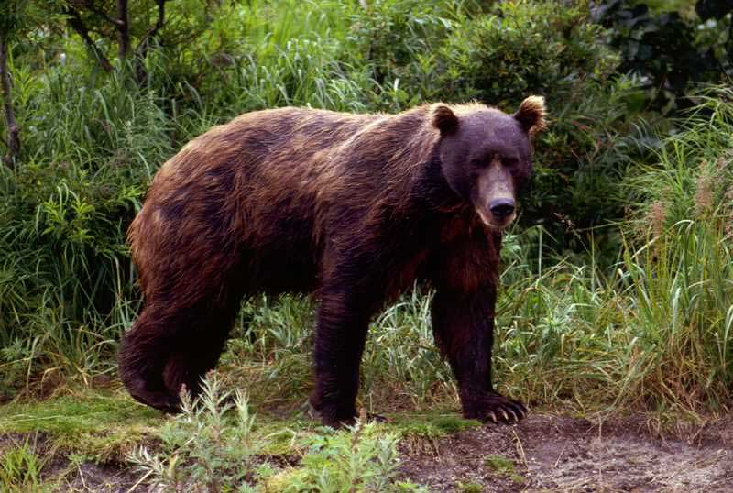
Poznáš medvědy mírného pásu?
Medvěd hnědý
Medvěd kodiak
Medvěd grizzly

Slide 15
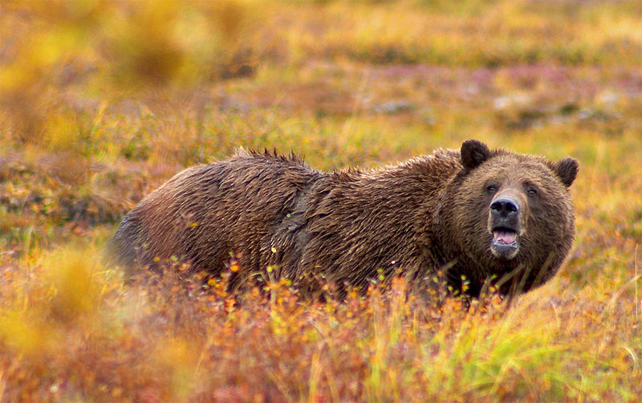
Poznáš medvědy mírného pásu?
Medvěd hnědý
Medvěd kodiak
Medvěd grizzly

Slide 16
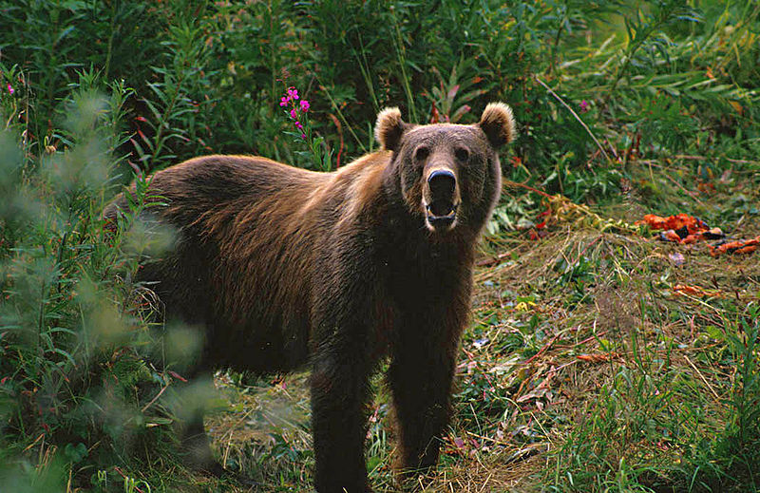
Poznáš medvědy mírného pásu?
Medvěd hnědý
Medvěd kodiak
Medvěd grizzly

Slide 17
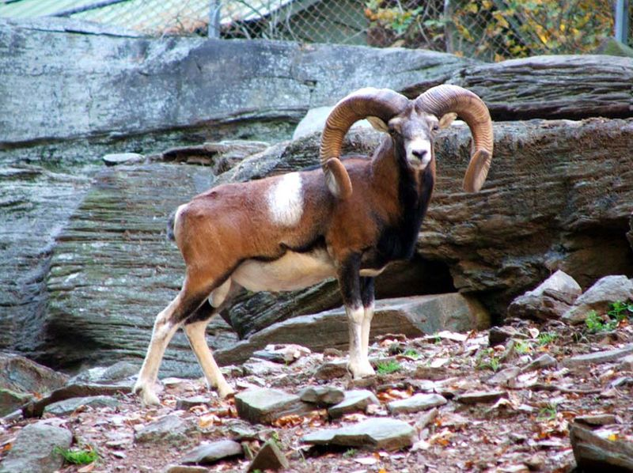
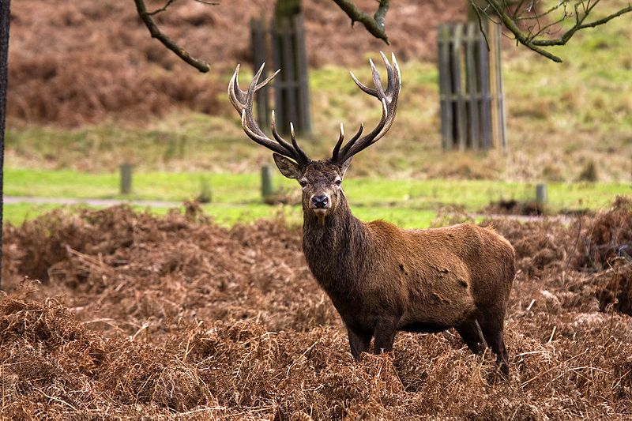
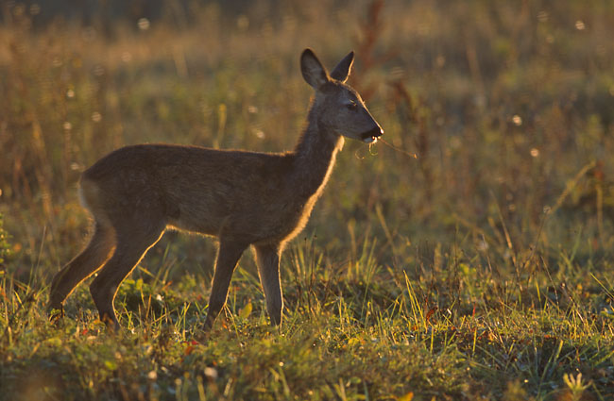
Správně přiřaď.
Srnec obecný
Jelen lesní
Muflon

Slide 18
Správné odpovědi
1 | 2 | 3 | 4 | 5 | 6 | 7
g | d | f | b | c | a | e

Slide 19
Zdroje
Brown-bear-in-spring.jpg. In: Wikipedia: the free encyclopedia [online]. San Francisco (CA): Wikimedia Foundation, 2001- [cit. 2013-09-28]. Dostupné z: http://upload.wikimedia.org/wikipedia/commons/3/3f/Brown-bear-in-spring.jpg
Grizzly Denali Crop.jpg. In: Wikipedia: the free encyclopedia [online]. San Francisco (CA): Wikimedia Foundation, 2001- [cit. 2013-09-28]. Dostupné z: http://upload.wikimedia.org/wikipedia/commons/thumb/3/3a/Grizzly_Denali_Crop.jpg/800px-Grizzly_Denali_Crop.jpg
Kodiak Brown Bear.jpg. In: Wikipedia: the free encyclopedia [online]. San Francisco (CA): Wikimedia Foundation, 2001- [cit. 2013-09-28]. Dostupné z: http://upload.wikimedia.org/wikipedia/commons/thumb/6/6b/Kodiak_Brown_Bear.jpg/800px-Kodiak_Brown_Bear.jpg
Mouflon 2.jpg. In: Wikipedia: the free encyclopedia [online]. San Francisco (CA): Wikimedia Foundation, 2001- [cit. 2013-09-28]. Dostupné z: http://upload.wikimedia.org/wikipedia/commons/thumb/7/74/Mouflon_2.jpg/800px-Mouflon_2.jpg
Red Deer Stag.jpg. In: Wikipedia: the free encyclopedia [online]. San Francisco (CA): Wikimedia Foundation, 2001- [cit. 2013-09-28]. Dostupné z: http://upload.wikimedia.org/wikipedia/commons/thumb/0/06/Red_Deer_Stag.jpg/800px-Red_Deer_Stag.jpg
Capreolus capreolus. In: Wikipedia: the free encyclopedia [online]. San Francisco (CA): Wikimedia Foundation, 2001- [cit. 2013-09-28]. Dostupné z: http://upload.wikimedia.org/wikipedia/commons/5/5d/Capreolus_capreolus_%28Marek_Szczepanek%29.jpg

